Slide 1


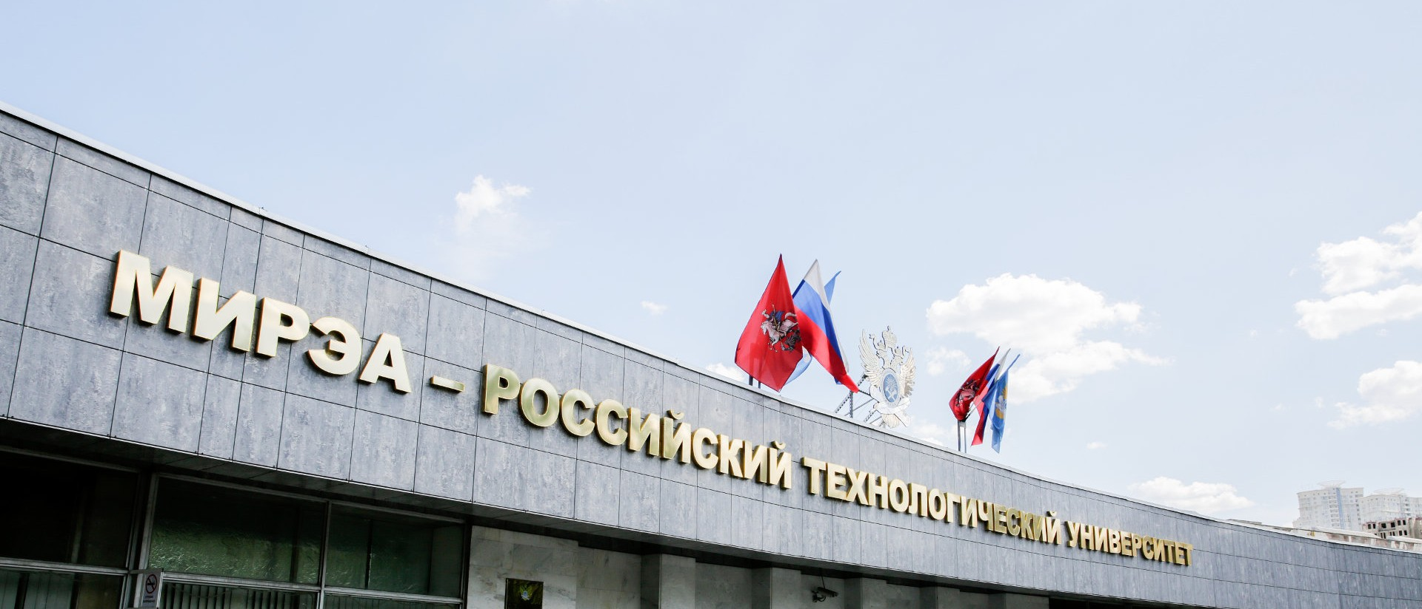


Команда MIREA DREAMTEAM
Интеллектуальный анализ
работы хранилища данных на
основании обработки логов
МЕНЯЙСЯ РАНЬШ Е,
ЧЕМ ТЕБЯ ЗАСТАВЯТ!
SKOLKOVO HACK 2022

Slide 2
SKOLKOVO HACK 2022
Основные идеи проекта
И
Д Е Я
Применением интеллектуальный анализ работы хранилища данных на основании обработки логов
Разрабатываем алгоритм быстрой обработки данных для прогнозирования будущей нагрузки на систему в разные временные отрезки
Одним из элементов программного решения
является распределение объектов
хранилища по различным критериям
Выделяем отдельные объекты, к которым чаще всего обращаются пользователи
Выявляем самые “тяжелые” и самых “горячие” объектов и прогнозируем нагрузку на систему в разные временные отрезки

Slide 3







П Р О Б Л Е М А
SKOLKOVO HACK 2022
Какую проблему решает проект
Интеллектуальны анализ логов GreenPlum для принятия решений о реструктуризации кластера (оптимизация таблиц)
Оценка быстродействия при решении сложных задач
Балансировка нагрузки в кластере за счет использования специальной модели аналитики данный
Прогнозирование загрузки кластера

Slide 4


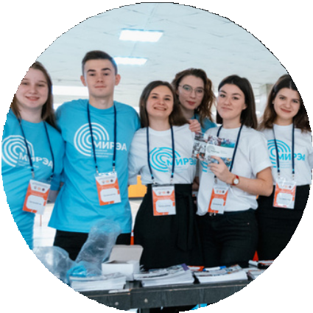
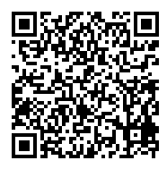
CJM пользователя продукта
Выбор графики из списка
Список в левом верхней части есть продолговатый прямоугольник это и есть список графиков.
Выбор графики при нажатии на список выпадет меню с графиками, выберите из них нужный.
Для запуска приложения требуется запустить файл main.py
Для удобства проект собран в один исполняемый exe
https://git.codenrock.com/skolkovo-hack-2022/cnrprod-team-22580/rostelekom-task/-/blob/main/GreenPlumEXE.zip
Смена графика есть небольшая задержка при смене графиков не из одного файла, из-за подгрузки данных - просто подождите blue.
Анализ данных происходит с
помощью библиотеки pandas,
которая позволяет облегчать работу
с большими данными. Визуализация графиков

Slide 5



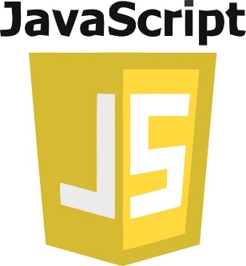





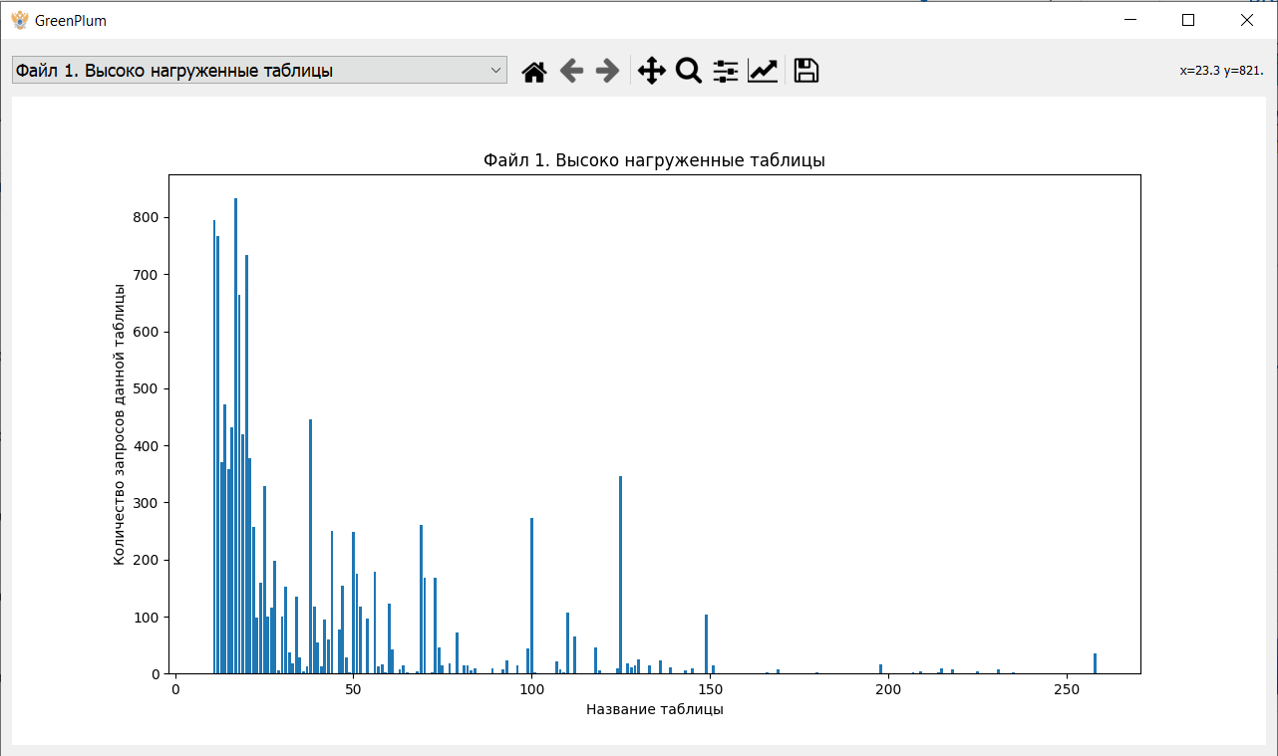
Перечень используемых технологий
Библиотека, добавляющая поддержку больших многомерных массивов
Программная библиотека для обработки и анализа данных
Набор расширений графического фреймворка Qt
Прогрессивный ВЕБ-фреймворк
Библиотека для API
Библиотека визуализации данных двумерной и трёхмерной графикой
Язык программирования аналитической части
Язык программирования части визуализации
Надстройка для создания кросс-платформенных приложений PWA

Slide 6
https://git.codenrock.com/skolkovo-hack-2022/cnrprod-team-22580/rostelekom-task/-/blob/main/GreenPlumGif.gif.mp4
SKOLKOVO HACK 2022

